Slide 1
Bienvenidos
AfterClass 09
en unos minutos arrancamos…
Notes:
Obligatoria para la primera clase (después no va).

Slide 2
Esta clase va a ser
grabada
Notes:
Colocar todas las clases.

Slide 3
AfterClass 09
Práctica general
Finalización ejercicio
Server completo en capas, clase 29
Notes:
Usar para los módulos más importantes de la clase, donde se introducen conceptos que se ven en varios slides. No hay que usarla para todos los módulos.

Slide 4

HANDS ON LAB
Coder-eats : food delivery para devs.
¿Cómo lo hacemos? Se desarrollará un sistema completo con routing, controladores, dao y servicios. Se recomienda realizar el proyecto en 4 etapas.
Etapa de routing y controladores.
Etapa de dao de mongoDB y conexión
Etapa de negocio
Etapa de servicios
Etapa de frontend

Slide 5

Checkpoint: DAO
Revisa tu código, analiza errores o descarga el código correspondiente al checkpoint 2 localizada en tu carpeta compartida.
Tiempo estimado: 3 minutos

Slide 6
Conectando el DAO al negocio
Notes:
Usar para los subtemas de un módulo.

Slide 7
¿De qué se trata?
Con los DAOs generados, podemos comenzar a llenar los controladores con lógica real, de manera que podremos comenzar a conectar todos nuestros elementos.
Utilizaremos directamente el DAO en el negocio y rellenaremos los controladores para que cumplan con las acciones planteadas al inicio del ejercicio.
Notes:
Usar para slides de sólo texto. Si no alcanza, no sobrecargar, usar otra con el mismo título para indicar que continúa el mismo módulo.

Slide 8
Checkpoint: Negocio
Revisa tu código, analiza errores o descarga el código correspondiente al checkpoint 3 localizada en tu carpeta compartida.
Tiempo estimado: 3 minutos

Slide 9
Visualizando órdenes en un Frontend sencillo
Notes:
NOTA: La razón por la cual no se sigue utilizando react para poder hacer la visualizaciones de front es para conseguir el desacoplamiento de creer que un estudiante tiene que tener conocimientos de React para poder implementar estas visualizaciones. Si el estudiante sabe implementar React, podrá hacerlo a su paso o bien en algún afterclass, pero la idea es generalizar la herramienta para que, aquellos que no conocen React, puedan también participar en clase y sentirse involucrados.

Slide 10
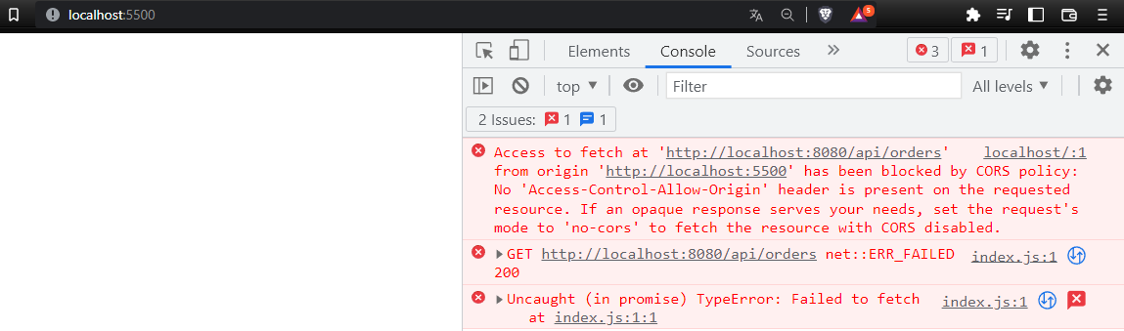
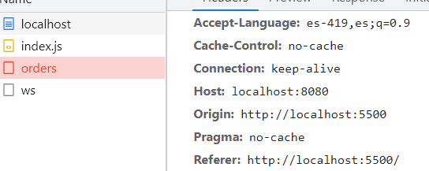
¡Nuevamente el bloqueo de CORS!
Como vimos la clase pasada, hay un tema de bloqueo por parte de nuestro propio servidor. estos errores de CORS implican que recibió una petición por parte de un origen “extraño”
Si nuestro servidor no tiene sus CORS configurados, encontraremos que bloqueará todo lo que sea diferente a su origen (localhost:8080)

Slide 11
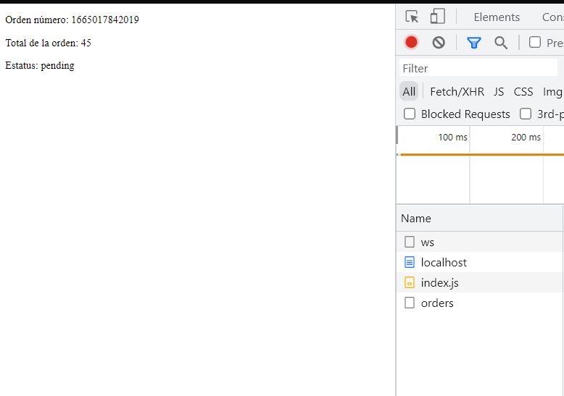
Resultado final

Slide 12
¿Preguntas?
Notes:
Obligatoria. Se sugiere ubicar al finalizar la explicación de algún tema, para abrir formalmente el espacio de preguntas y ordenar la interacción.

Slide 13
Muchas gracias.
Notes:
Todas las clases

Slide 14
Notes:
Todas las clases

